Slide 1
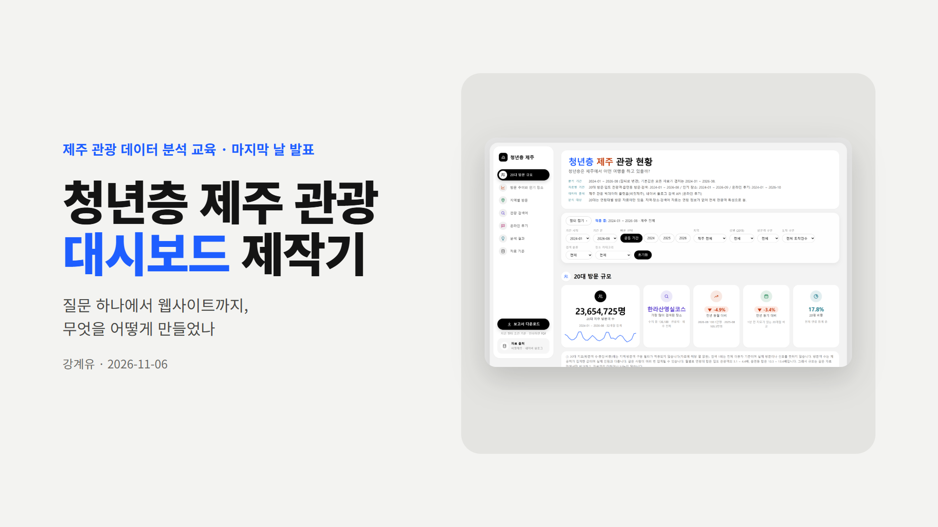
Notes:
오늘은 교육 기간 동안 만든 청년층 제주 관광 대시보드를 어떻게 만들었는지 소개합니다. 오른쪽이 실제 대시보드 첫 화면입니다. 질문, 재료, 만드는 흐름, 화면 요소, 검증과 개선 순서로 말씀드리겠습니다.

Slide 2
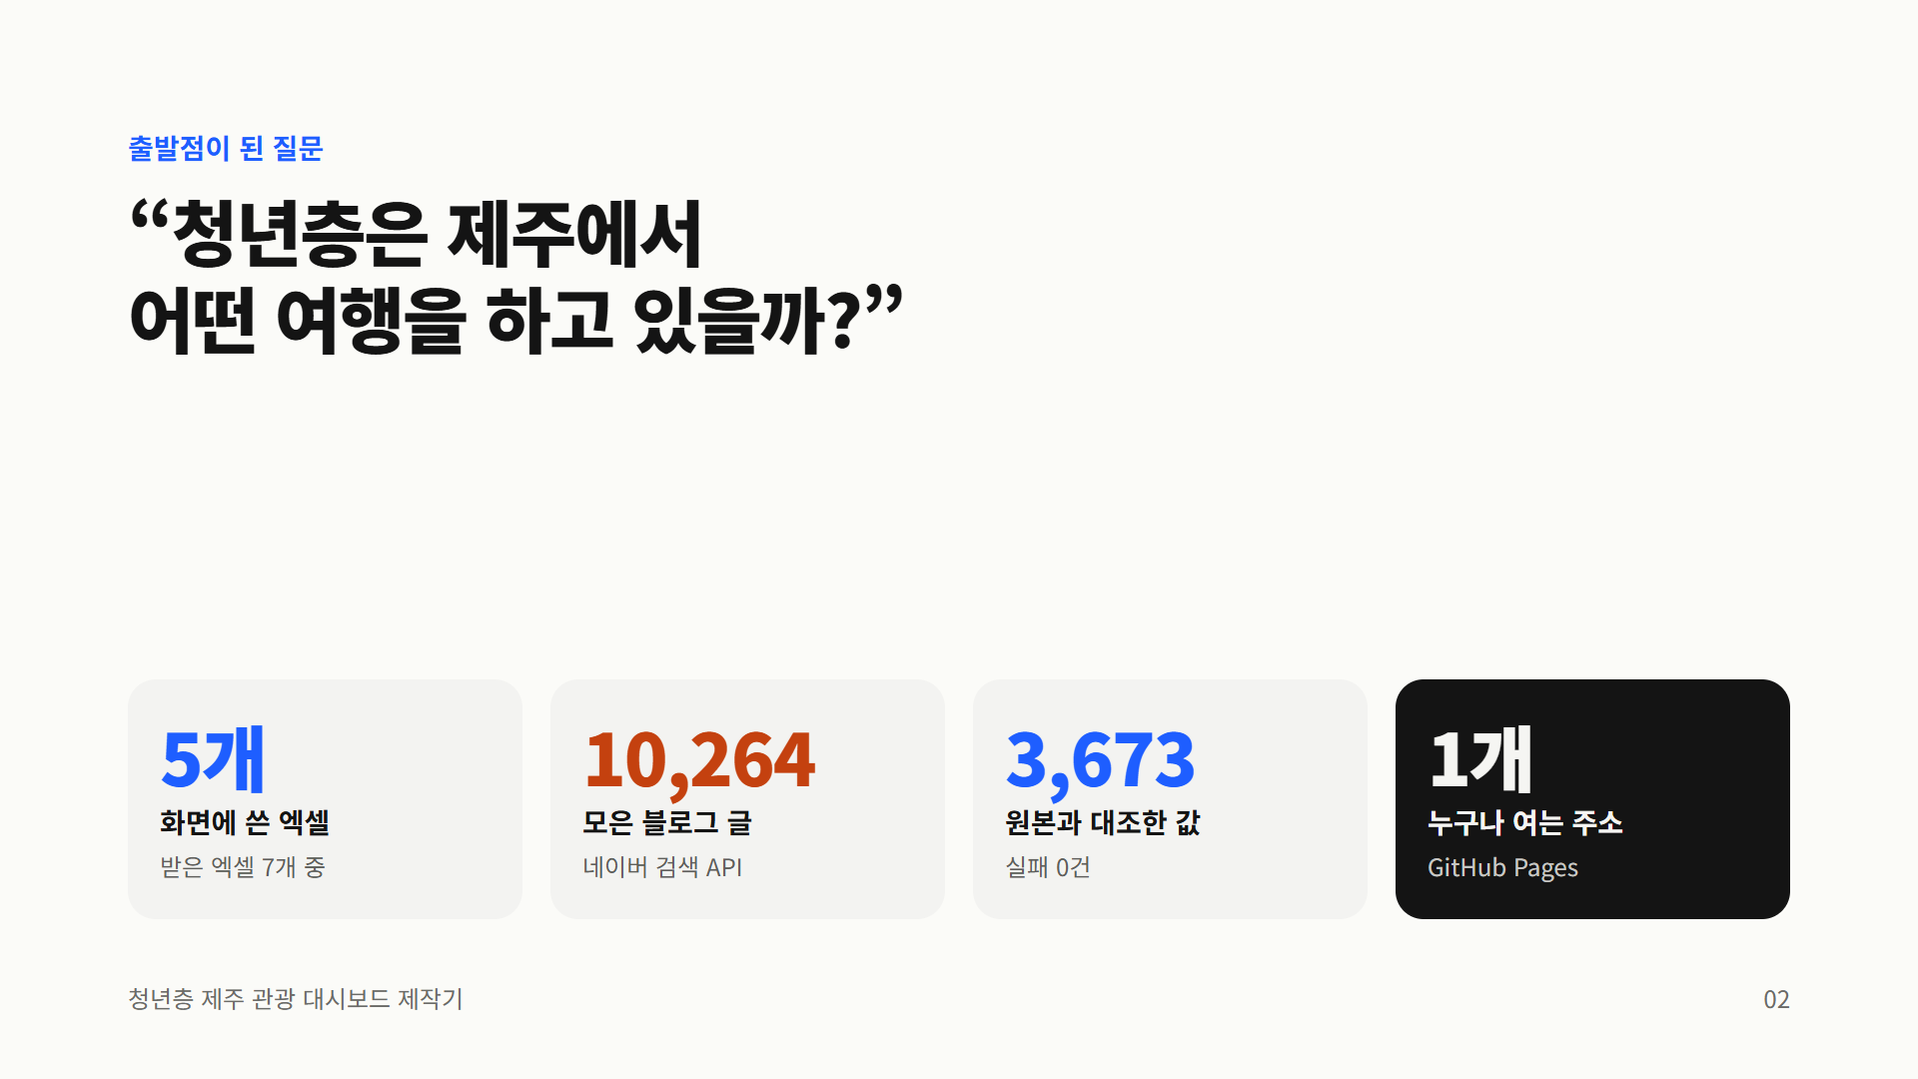
Notes:
출발점은 이 질문 하나였습니다. 결과물을 숫자로 먼저 보여 드리면, 엑셀 7개 중 5개를 화면에 썼고, 블로그 글 10,264건을 모았고, 화면 값 3,673개를 원본과 대조해 하나도 틀리지 않았습니다. 그리고 주소 하나로 누구나 열어 볼 수 있게 공개했습니다.

Slide 3
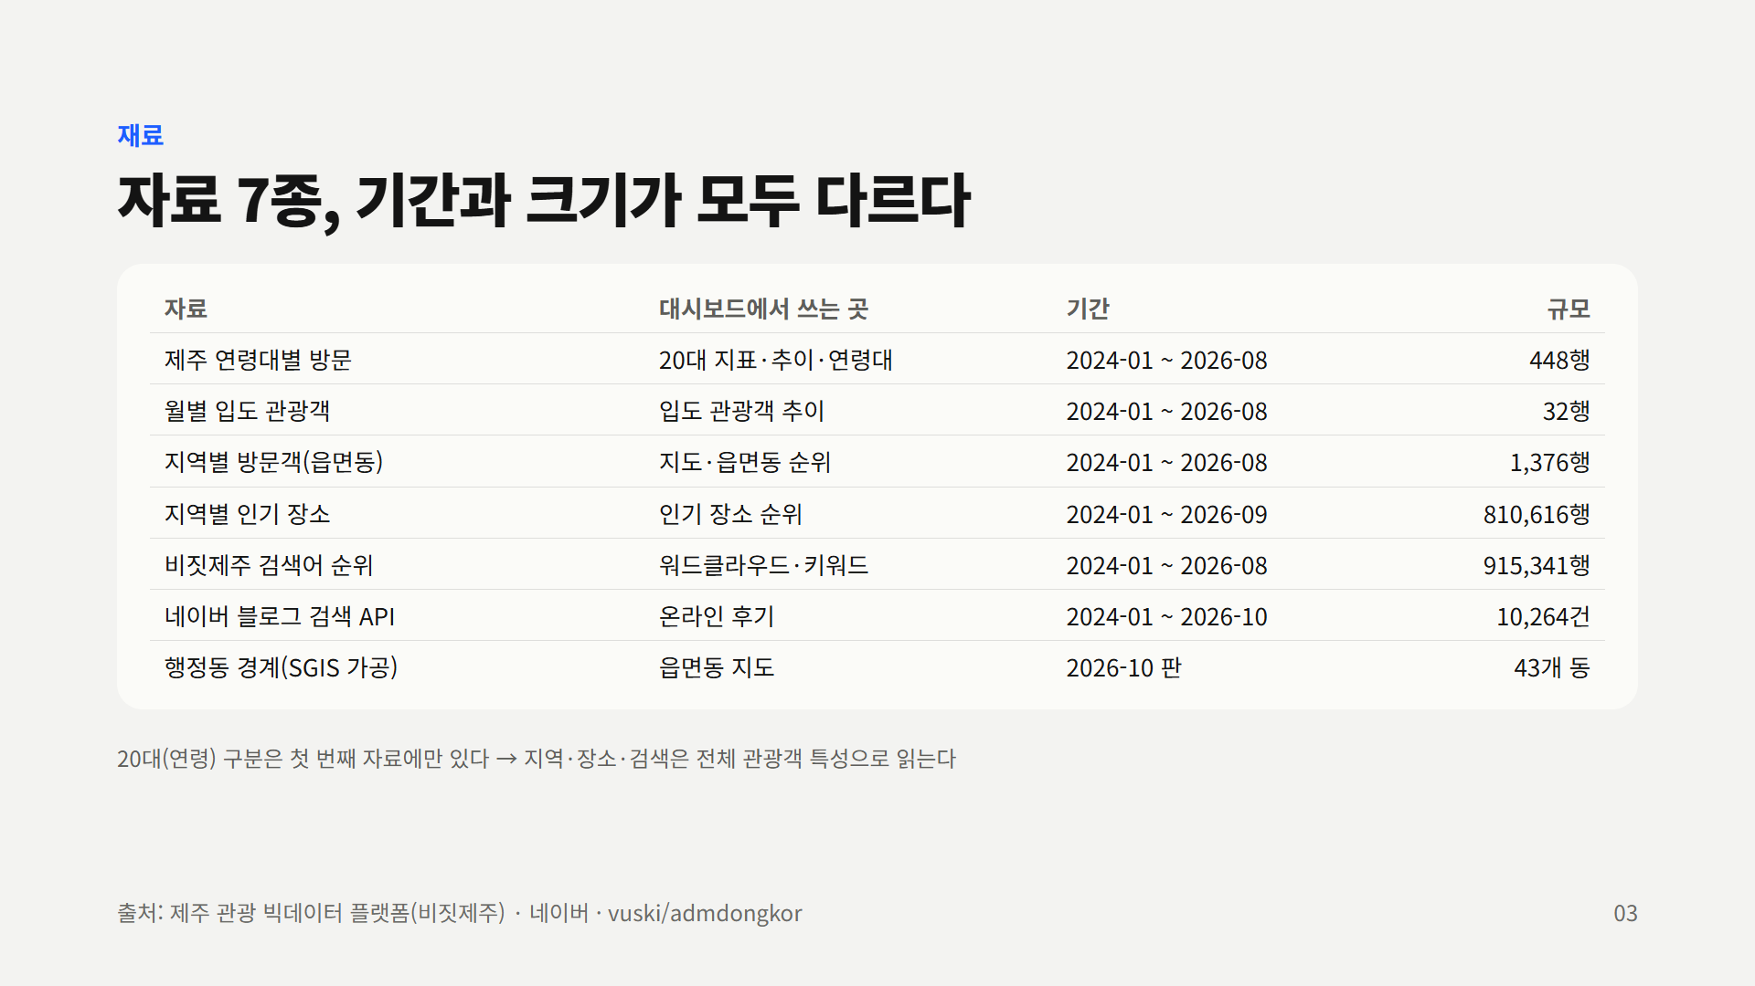
Notes:
재료는 7종입니다. 엑셀 다섯 개는 비짓제주에서 받은 것이고, 블로그 글은 네이버 검색 API로 모았고, 지도 경계는 통계청 자료를 가공한 공개 데이터입니다. 기간이 자료마다 조금씩 달라서, 화면은 모든 자료가 겹치는 2024년 1월부터 2026년 8월까지를 기본으로 잡았습니다. 가장 중요한 한계는 20대 구분이 연령대별 방문 자료에만 있다는 점입니다.

Slide 4
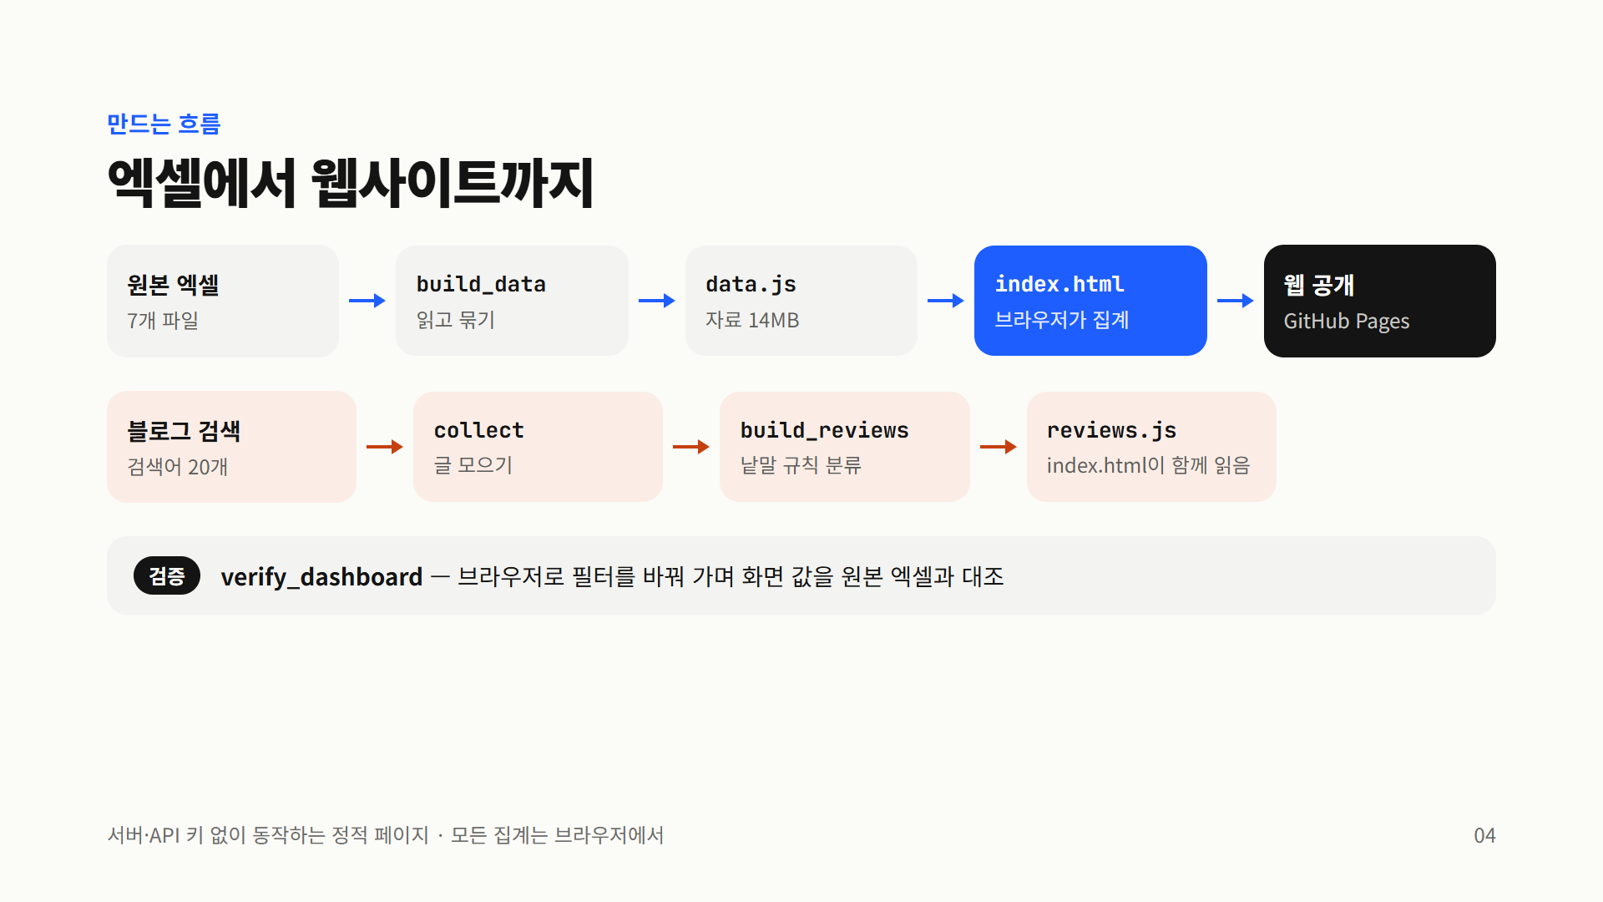
Notes:
만드는 흐름은 두 갈래입니다. 위쪽은 관광 데이터입니다. 원본 엑셀을 파이썬 스크립트가 읽어 data.js 한 파일로 묶고, index.html이 브라우저에서 그 자료를 직접 집계해 그립니다. 아래쪽은 블로그입니다. 검색어 20개로 글을 모으고, 낱말 규칙으로 주제를 분류해 reviews.js를 만듭니다. 마지막으로 검증 스크립트가 화면 값을 원본과 대조하고, 깃허브에 올리면 자동으로 웹사이트가 됩니다.

Slide 5
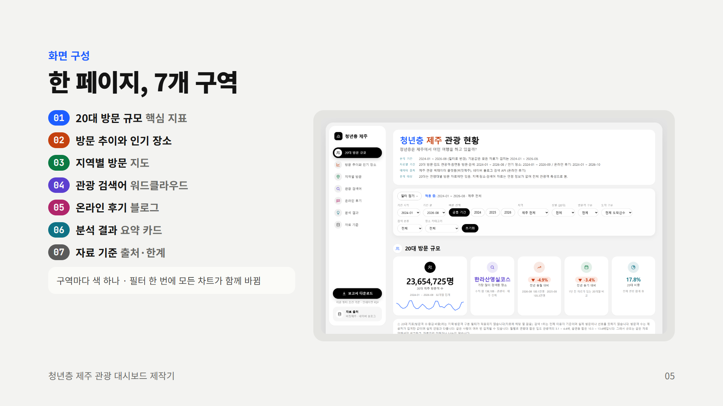
Notes:
대시보드는 한 페이지에 일곱 구역으로 나뉩니다. 넓은 화면에서는 왼쪽 메뉴로, 좁은 화면에서는 알약 줄로 구역을 오갑니다. 구역마다 색을 하나씩 정해서 메뉴의 아이콘, 제목 아이콘, 지표 색에 같이 씁니다. 위쪽 필터를 바꾸면 모든 차트와 표가 한꺼번에 다시 계산됩니다. 이제 요소를 하나씩 보겠습니다.

Slide 6
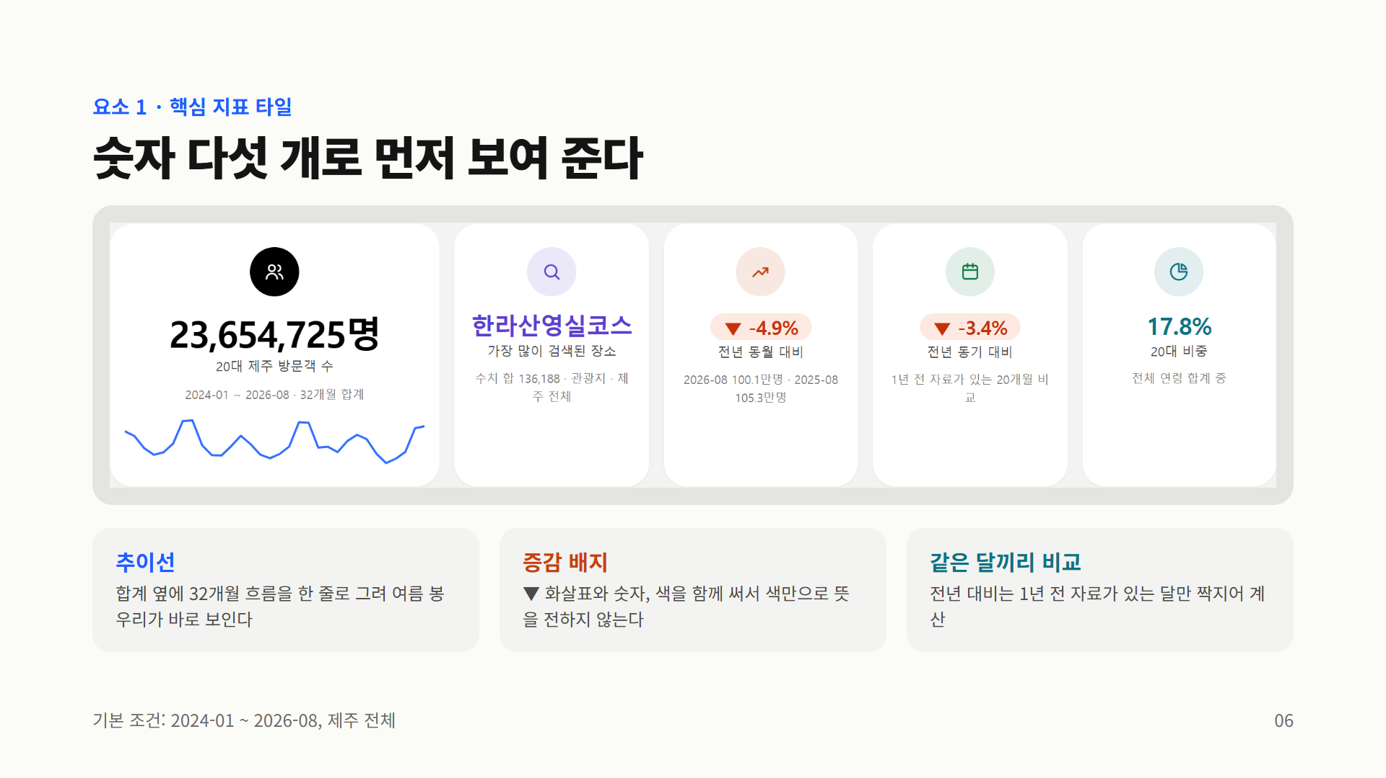
Notes:
첫 구역은 핵심 지표 다섯 개입니다. 20대 방문객 수 합계, 가장 많이 검색된 장소, 전년 동월 대비, 전년 동기 대비, 20대 비중입니다. 가장 중요한 숫자에는 추이선을 붙였고, 증감은 화살표와 색을 같이 써서 색을 구분하기 어려운 사람도 읽을 수 있게 했습니다. 전년 대비는 같은 달끼리 짝지어 계산합니다. 원래 PDF 보고서의 43.5%는 비교 구간이 맞지 않아서 이렇게 바꿨습니다.

Slide 7
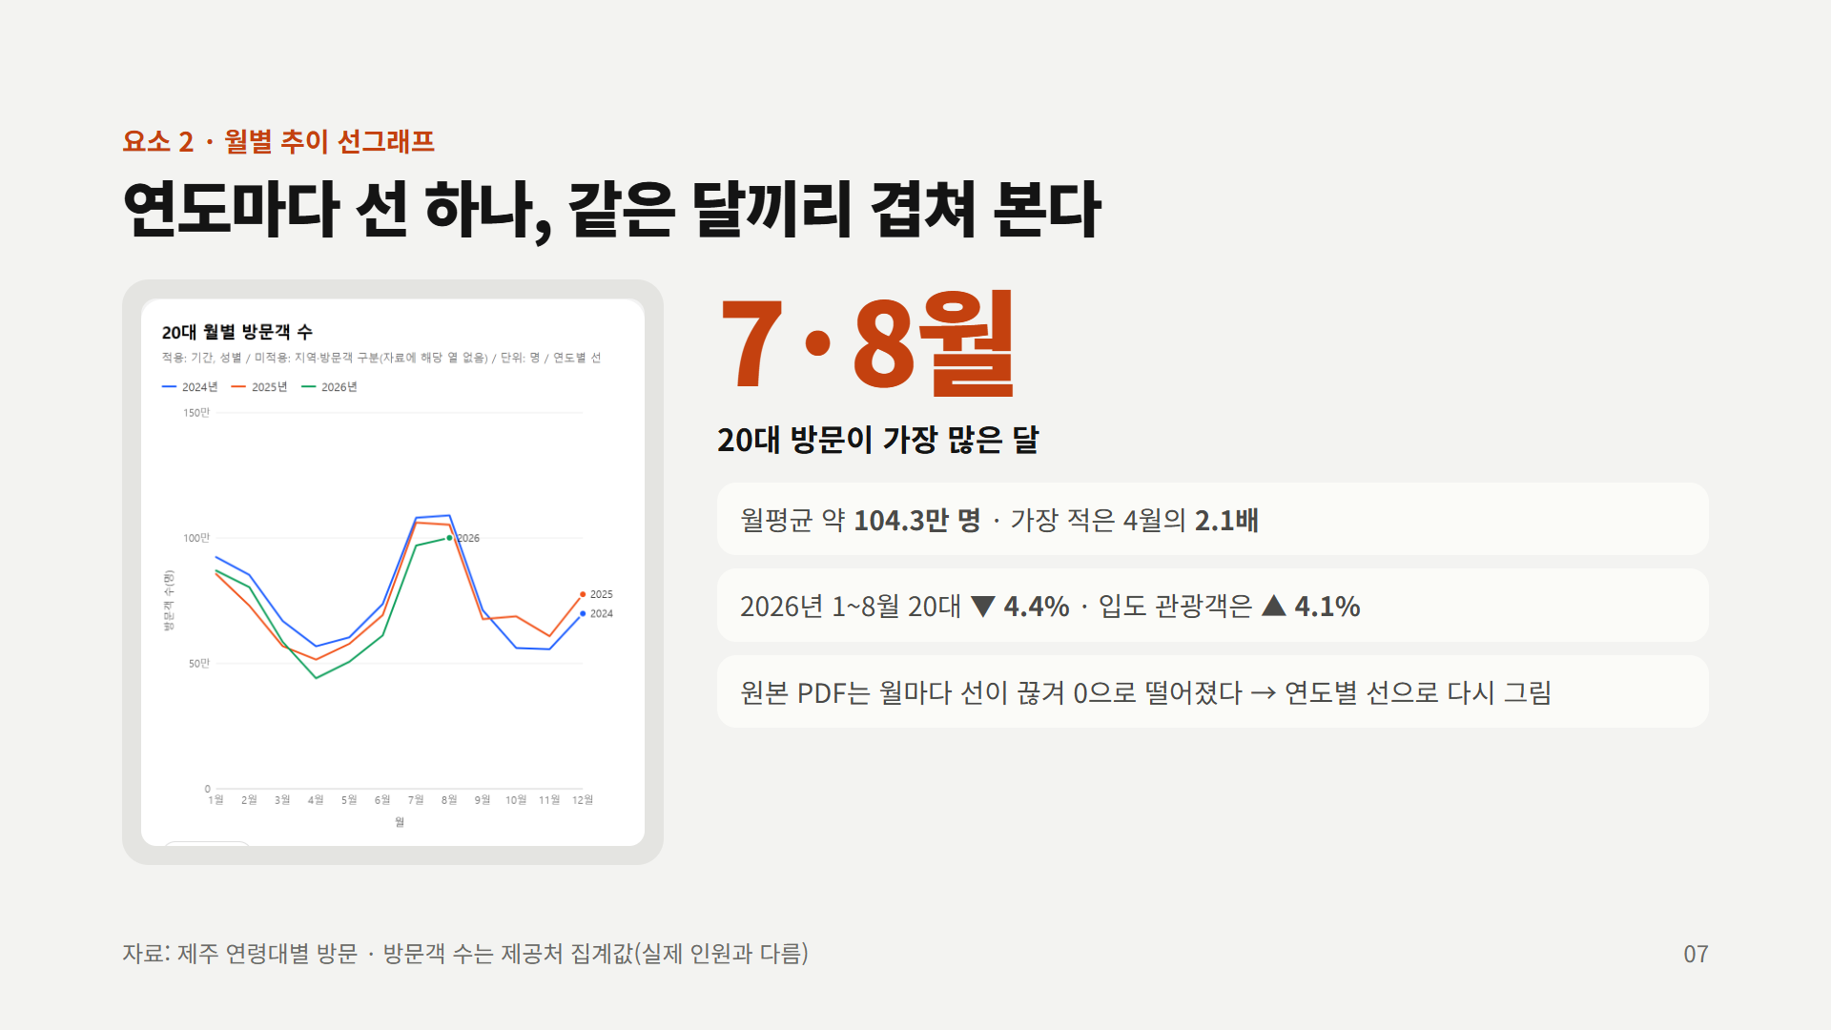
Notes:
두 번째 요소는 월별 추이 선그래프입니다. 가로축은 1월부터 12월, 선은 연도마다 하나씩이라 같은 달끼리 바로 비교됩니다. 세 해 모두 7, 8월에 가장 높고 4월에 가장 낮습니다. 올해 1~8월은 20대가 4.4% 줄었는데 전체 입도 관광객은 4.1% 늘어서 흐름이 다릅니다. 다만 두 자료는 집계 기준이 달라 직접 비교는 조심해야 합니다.

Slide 8
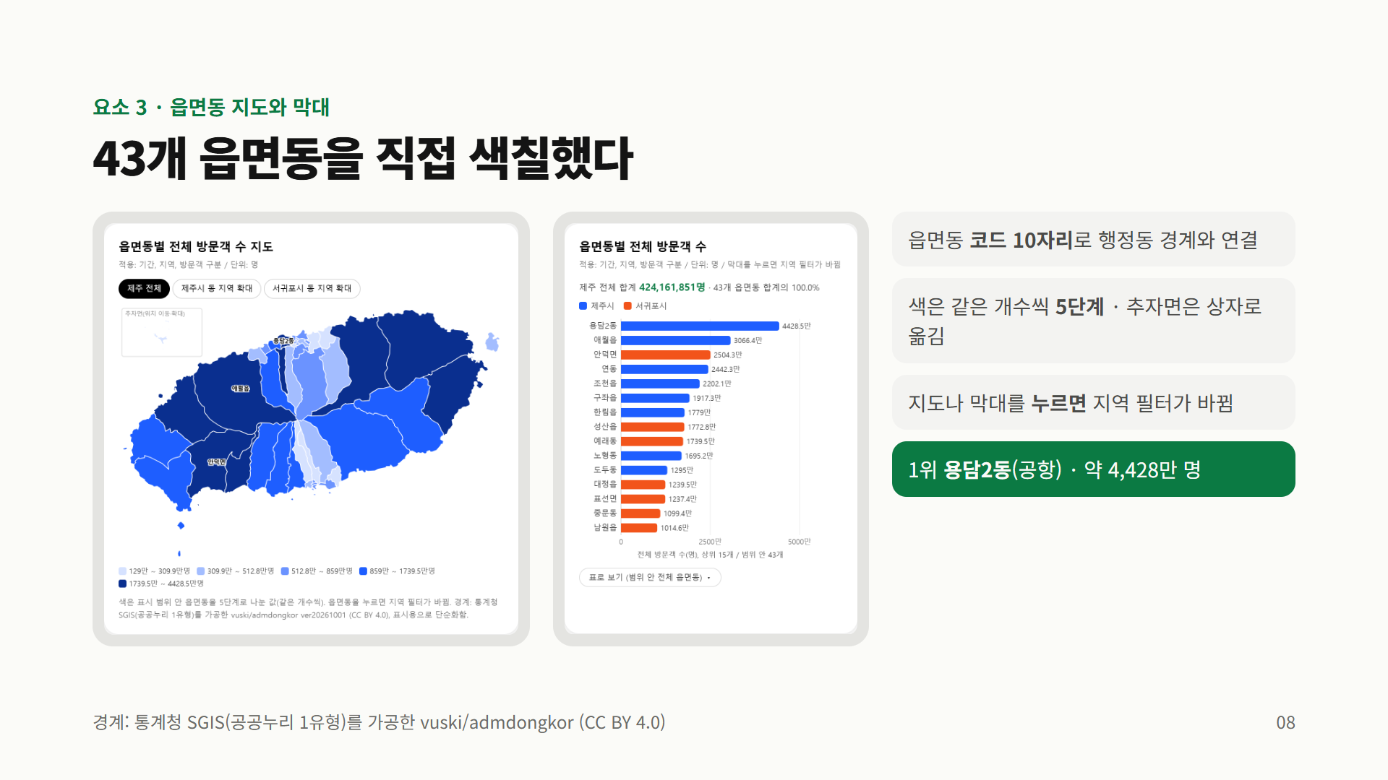
Notes:
세 번째는 지도입니다. 원본 PDF는 히트맵이었는데, 여기서는 행정동 경계를 직접 그려 43개 읍면동을 색칠했습니다. 읍면동 코드로 경계와 자료를 연결했고, 멀리 떨어진 추자면은 왼쪽 위 상자로 옮겼습니다. 지도나 오른쪽 막대를 누르면 그 읍면동으로 지역 필터가 바뀌고 모든 차트가 따라 바뀝니다. 1위는 공항이 있는 용담2동입니다.

Slide 9
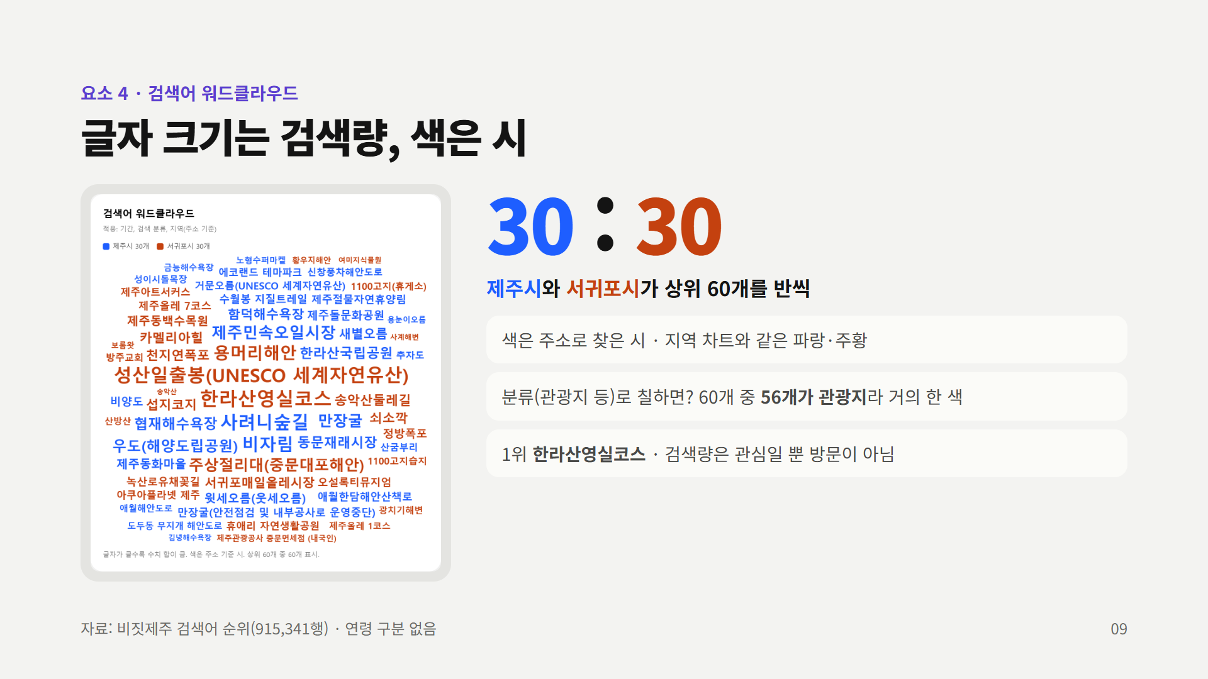
Notes:
네 번째는 검색어 워드클라우드입니다. 처음에는 파란색 한 가지라 단조롭다는 의견을 받았습니다. 분류별로 칠해 보려 했더니 상위 60개 중 56개가 관광지라 거의 한 색이 되었습니다. 그래서 주소로 찾은 시로 칠했고, 지역 차트와 같은 파랑과 주황을 썼습니다. 결과는 제주시 30개, 서귀포시 30개로 정확히 반반이었습니다. 검색량은 관심의 지표일 뿐 실제 방문을 뜻하지는 않습니다.

Slide 10
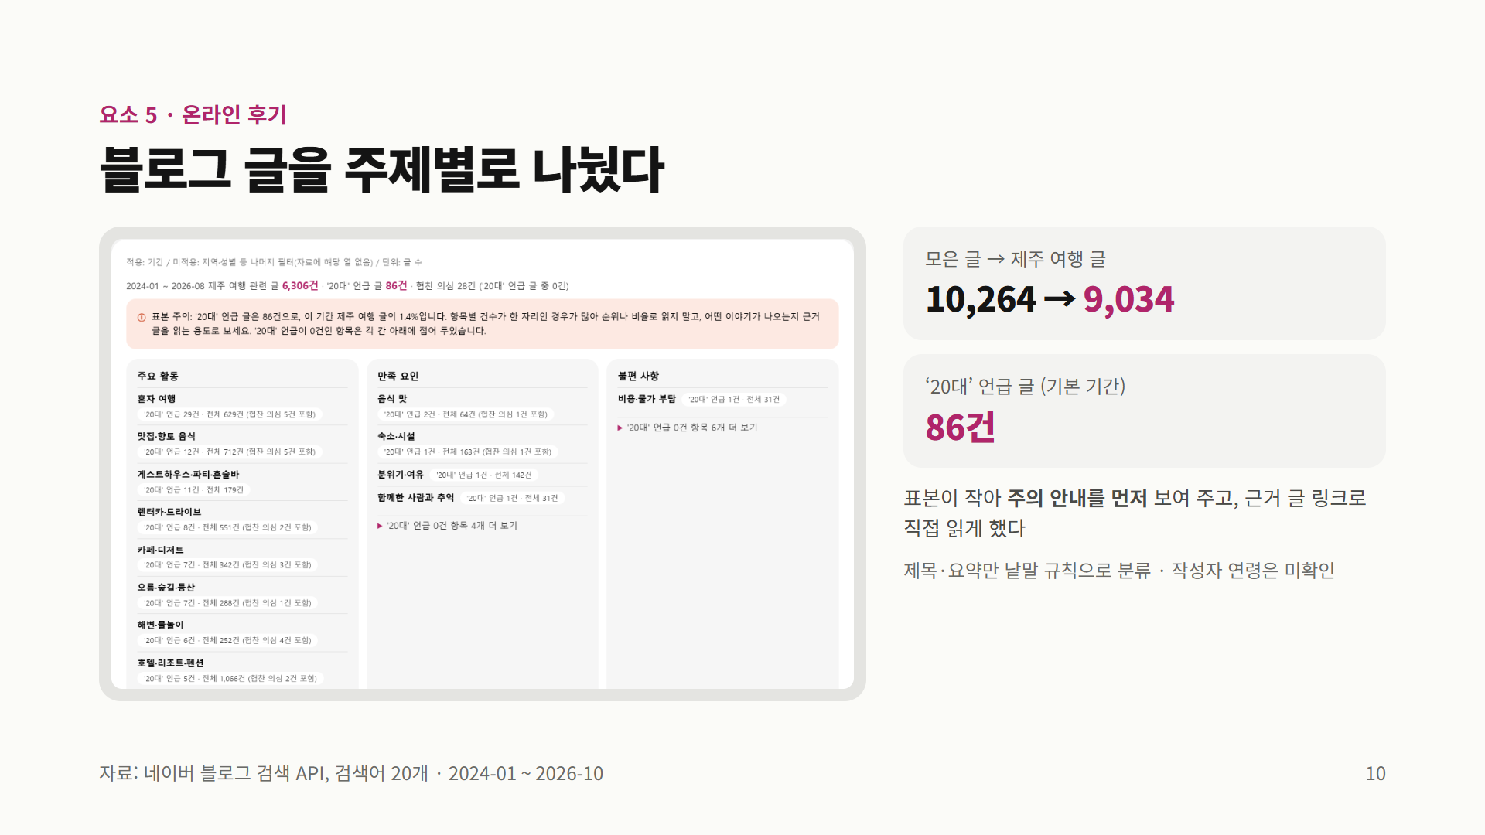
Notes:
다섯 번째는 온라인 후기입니다. 블로그 글 10,264건을 모아서 제주 여행과 관련 없는 글을 빼니 9,034건이 남았습니다. 이 중 제목이나 요약에서 자신을 20대라고 밝힌 글은 기본 기간에 86건뿐입니다. 표본이 작기 때문에 순위나 비율로 읽지 말라는 안내를 맨 위에 두고, 항목마다 근거 글 링크를 달아 직접 읽어 볼 수 있게 했습니다.

Slide 11
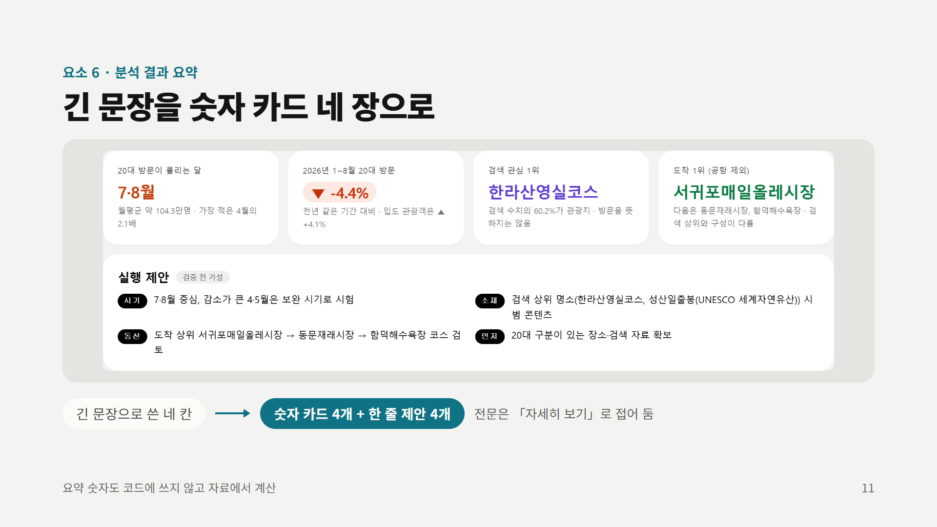
Notes:
여섯 번째는 분석 결과입니다. 처음에는 확인된 사실, 해석, 추가 확인 사항, 실행 제안을 문장으로 길게 썼는데, 대시보드에서는 글이 너무 많다는 의견을 받았습니다. 그래서 핵심 숫자 카드 네 장과 한 줄 제안 네 개로 줄이고, 긴 문장은 자세히 보기를 누르면 펼쳐지게 했습니다. 이 숫자들도 코드에 적지 않고 자료에서 바로 계산합니다.

Slide 12
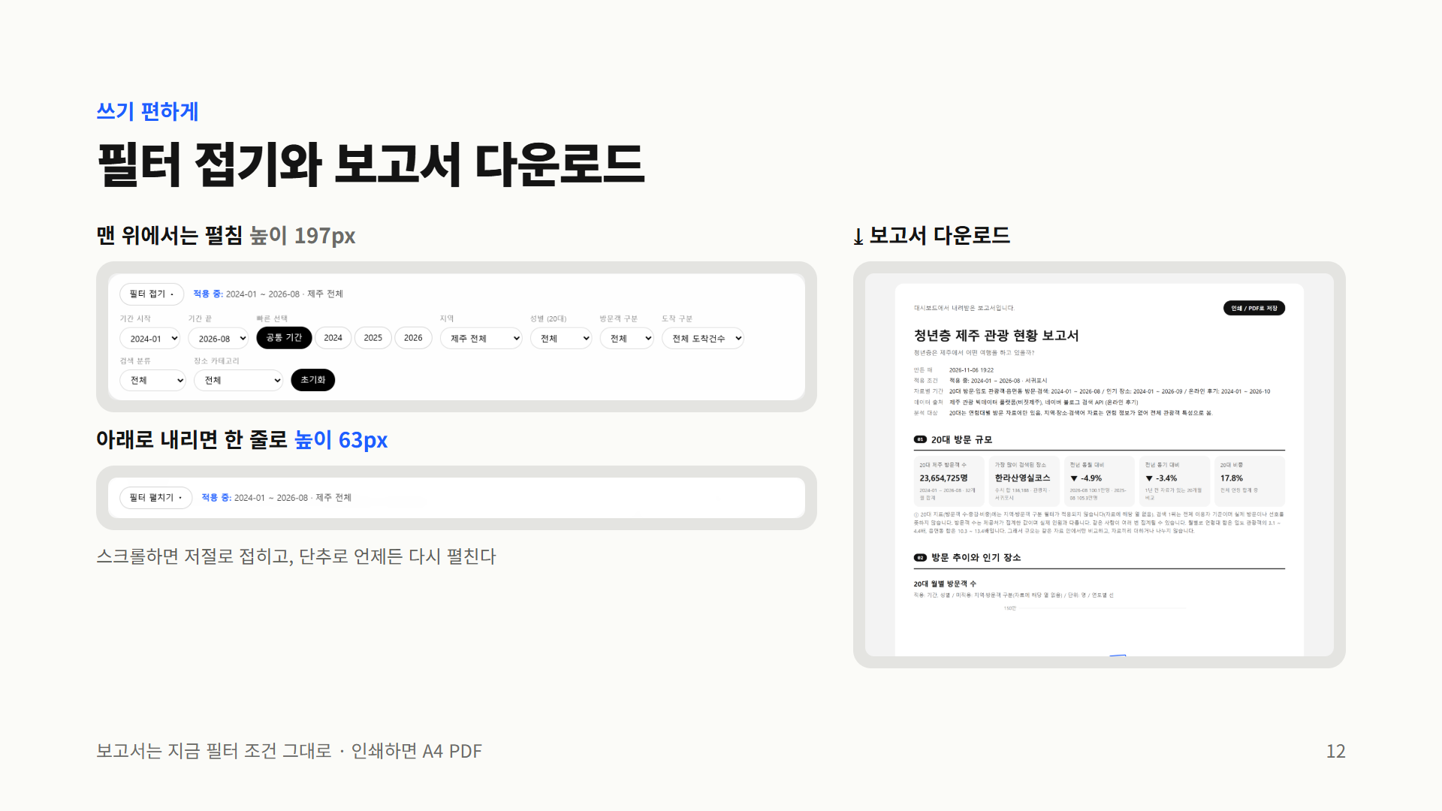
Notes:
쓰기 편하게 만든 기능 두 가지입니다. 필터가 위에 붙어 따라오면서 화면을 가린다는 의견이 있어서, 아래로 내리면 필터가 한 줄로 저절로 접히게 했습니다. 높이가 197픽셀에서 63픽셀로 줄어듭니다. 그리고 왼쪽 메뉴 아래 보고서 다운로드 단추를 누르면, 지금 필터 조건 그대로 차트와 표, 분석 문장을 담은 보고서 파일이 내려받아집니다. 인쇄하면 PDF로도 저장됩니다.

Slide 13
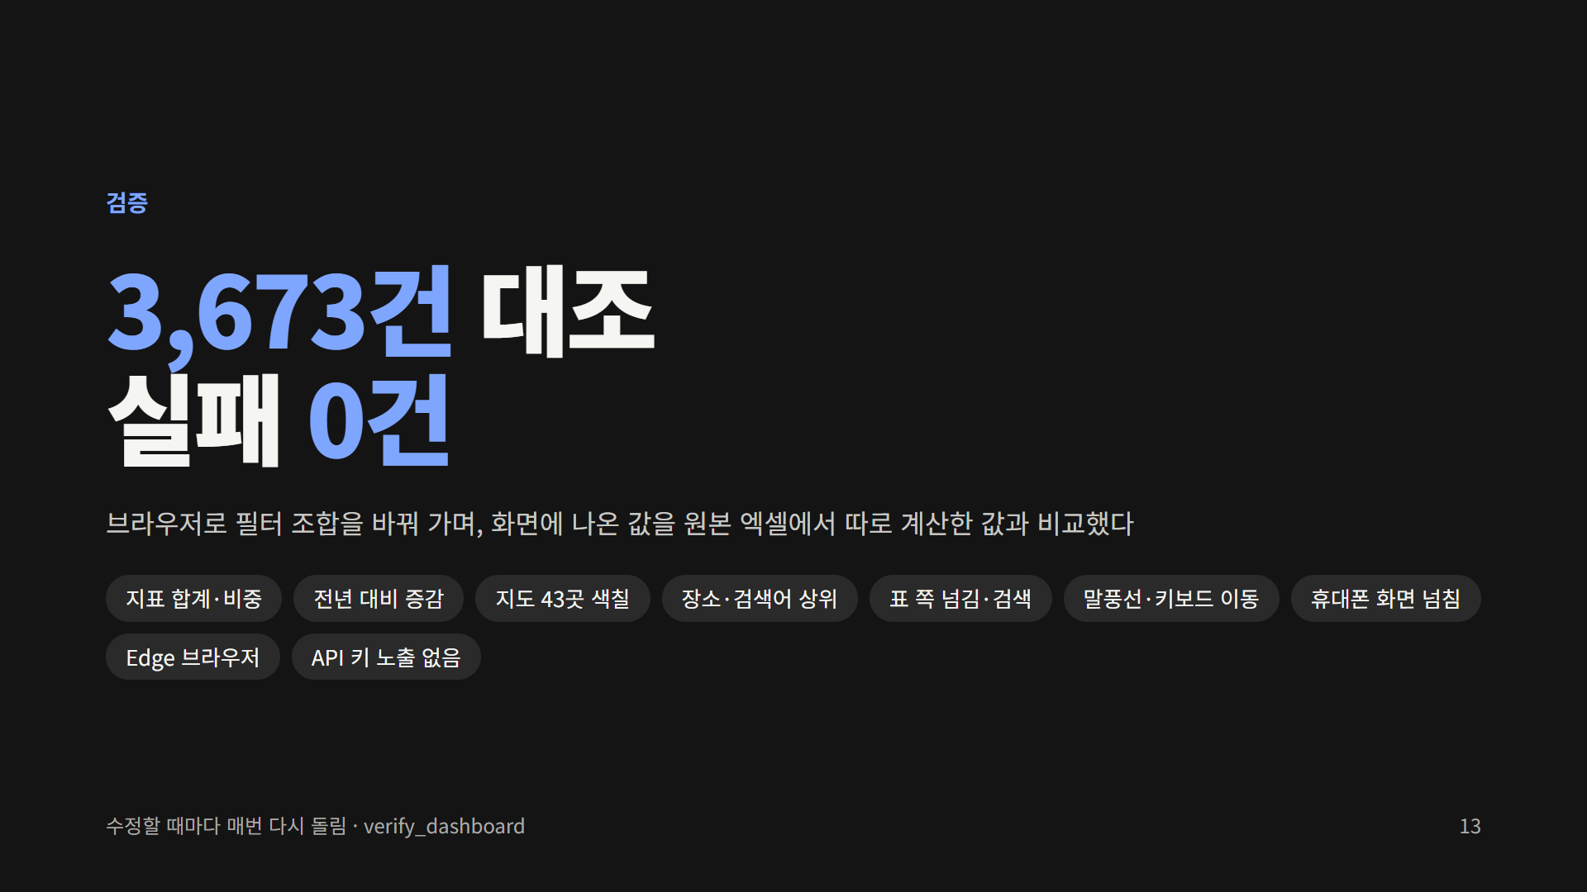
Notes:
가장 신경 쓴 부분은 검증입니다. 검증 스크립트가 실제 브라우저를 열어 필터를 여러 조합으로 바꾸고, 화면에 나온 숫자를 원본 엑셀에서 따로 계산한 값과 비교합니다. 모두 3,673개 값을 대조했고 실패는 0건이었습니다. 숫자뿐 아니라 지도 색칠, 표 쪽 넘김, 말풍선, 휴대폰 화면, Edge 브라우저, API 키가 파일에 새지 않았는지도 봅니다. 화면을 고칠 때마다 이 검증을 다시 돌렸습니다.

Slide 14
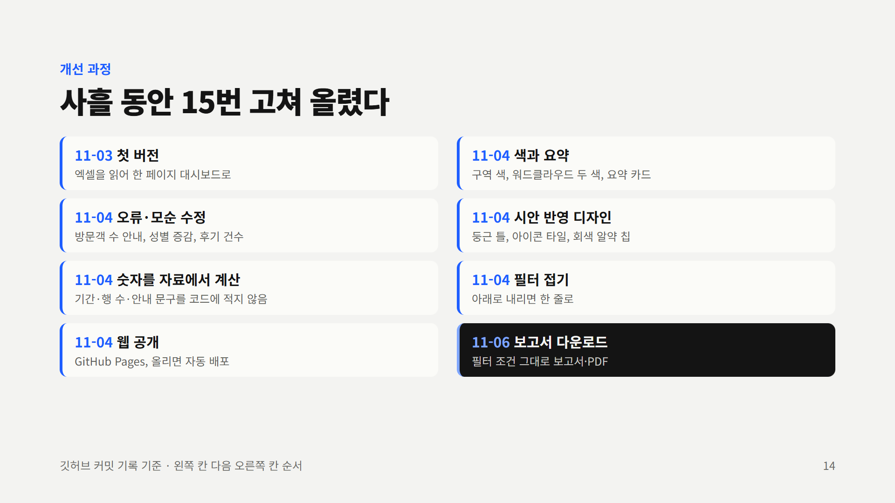
Notes:
만든 과정을 시간 순서로 보면, 11월 3일 첫 버전을 올린 뒤 11월 4일에 대부분의 개선이 이루어졌습니다. 먼저 오류와 모순을 고치고, 숫자를 코드에 직접 적지 않고 자료에서 계산하도록 바꾸고, 웹에 공개했습니다. 그다음 색을 더하고 분석 결과를 줄이고, 참고 시안에 맞춰 디자인을 다시 만들고, 필터 접기를 넣었습니다. 오늘 마지막으로 보고서 다운로드를 더했습니다. 모두 15번 깃허브에 올렸습니다.

Slide 15
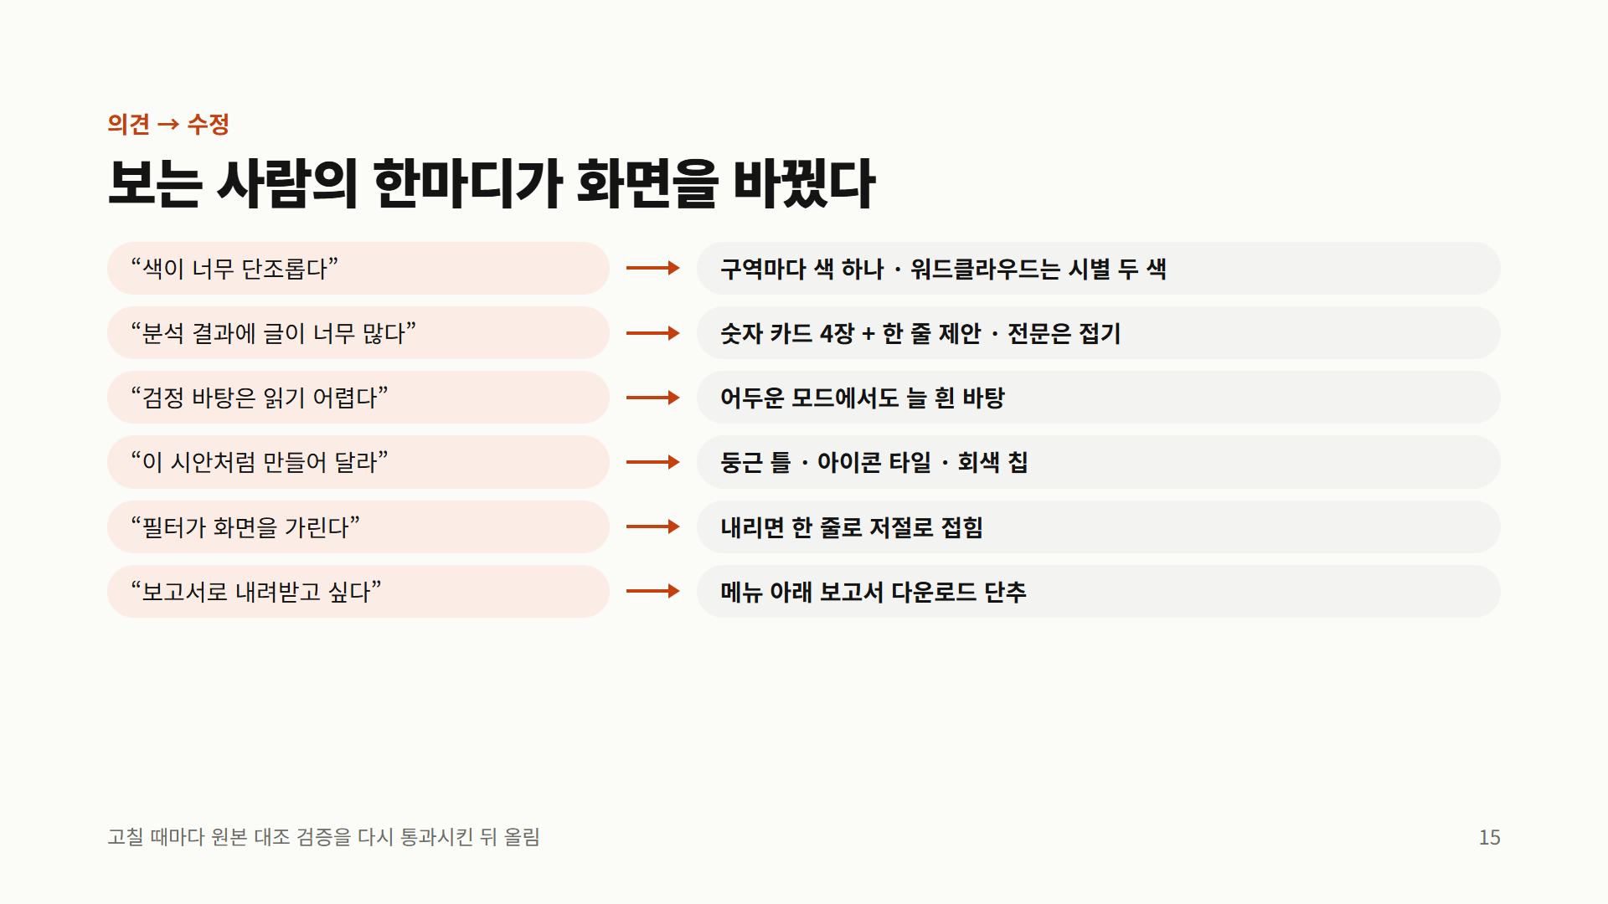
Notes:
이 대시보드는 의견을 받을 때마다 바뀌었습니다. 색이 단조롭다, 글이 많다, 검정 바탕이 읽기 어렵다, 이 시안처럼 해 달라, 필터가 가린다, 보고서로 받고 싶다. 여섯 가지 의견이 각각 화면의 변화로 이어졌습니다. 그리고 고칠 때마다 검증을 다시 돌려 숫자가 틀어지지 않았는지 확인한 뒤 올렸습니다.

Slide 16
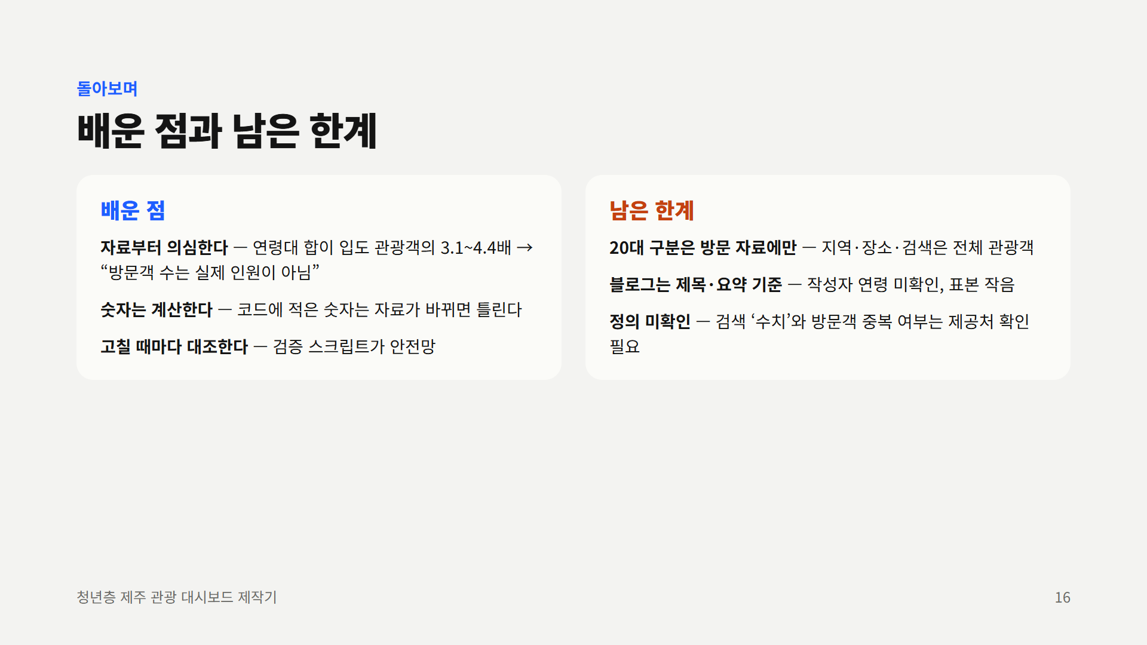
Notes:
배운 점은 세 가지입니다. 첫째, 자료부터 의심해야 합니다. 연령대별 방문객 합이 입도 관광객의 3배가 넘어서, 방문객 수가 실제 인원이 아니라는 안내를 넣었습니다. 둘째, 숫자는 코드에 적지 말고 자료에서 계산해야 합니다. 셋째, 고칠 때마다 원본과 대조하는 검증이 큰 안전망이 되었습니다. 한계도 분명합니다. 20대 구분은 방문 자료에만 있고, 블로그는 제목과 요약만 봤으며, 검색 수치의 정의는 제공처에 확인이 필요합니다.

Slide 17
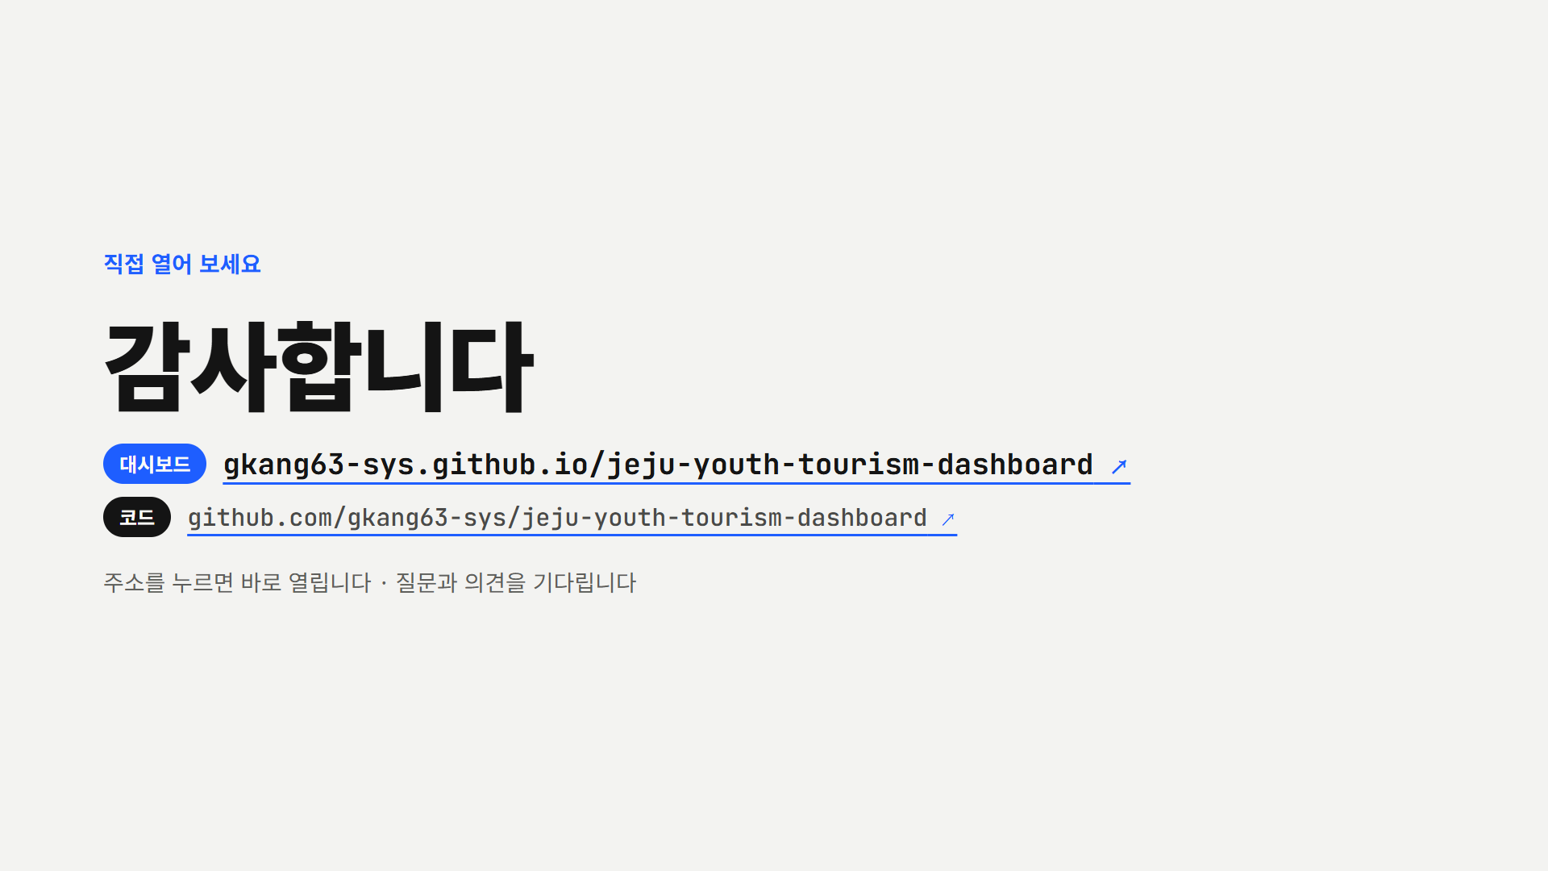
https://gkang63-sys.github.io/jeju-youth-tourism-dashboard/
https://github.com/gkang63-sys/jeju-youth-tourism-dashboard
Notes:
여기까지입니다. 대시보드는 이 주소에서 누구나 열어 볼 수 있고, 만든 코드는 깃허브에 공개되어 있습니다. 필터를 바꿔 보시고, 보고서 다운로드도 눌러 보세요. 들어 주셔서 감사합니다. 질문 받겠습니다.

